Slide 1
02 iulie
Pavel & Roxana*
Slujesc într-o țară din Asia de Est
În parteneriat cu TMP
Trimiși de Biserica Vestea Bună din
București
Începând din 2003
Se implică în:
• Evanghelizare
• Dezvoltare comunitară
• Organizarea și susținerea de cursuri pentru pregătirea lucrătorilor locali
*pseudonime

Slide 2
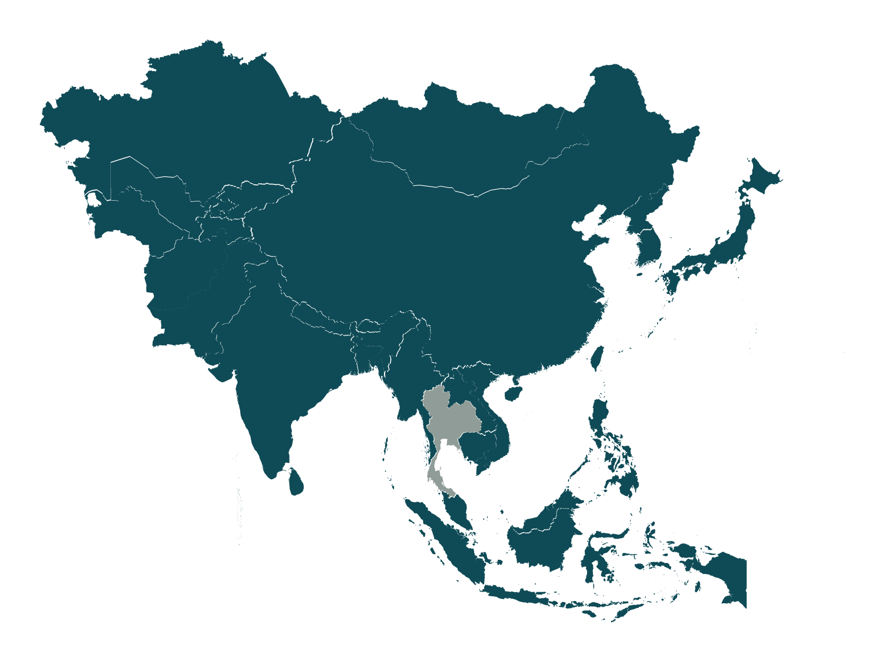
Motive de rugăciune:
Protecția și călăuzirea lui Dumnezeu pentru ei și pentru lucrătorii localnici, în contextul în care persecuția creștinilor este din ce în ce mai accentuată în această țară.
Înțelepciune și creativitate în a duce Evanghelia în sate și zone restricționate, prin diferite proiecte de dezvoltare comunitară.
Domnul să trimită mai mulți lucrători.
Motto: Dar cum vor chema pe Acela în care n-au crezut? Și cum vor crede în Acela despre care n-au auzit? Și cum vor auzi despre El fără propovăduitor? Romani 10:14
Asia de Est

Slide 3
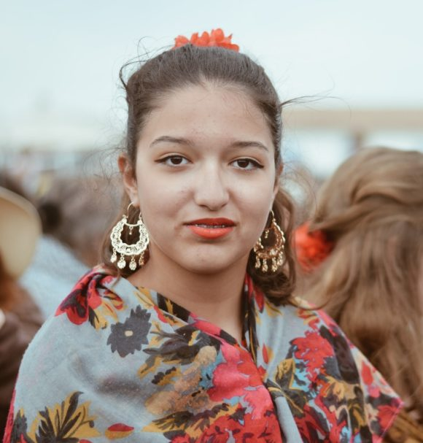
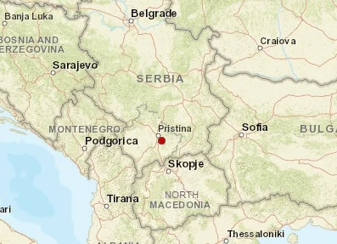
GRUPURI ETNICE NEEVANGHELIZATE
ASHKALI, KOSOVO
Limba: sârbă, albaneză
Populație: 26960
Biblia: Noul Testament
Religia principală: islam
Aderență creștină: 2%
Evanghelici: 0,2%
Din cauza lipsei de studii și date concrete, comunitățile ashkali, roma și de egipteni balcanici sunt adesea puse împreună în statistici, bazat pe faptul că se aseamănă fiziologic (au aceeași culoare a pielii) și împărtășesc multe tradiții culturale. Un alt lucru care le unește este expunerea la discriminare și marginalizare economică. Ei au o speranță de viață redusă, acces redus la locuri bune de muncă și dificultate în a menține un nivel ridicat de școlarizare.

Slide 4
GRUPURI ETNICE NEEVANGHELIZATE
ASHKALI, KOSOVO
Motive de rugăciune:
Să cerem ca Dumnezeu să trimită oameni dispuși să împărtășească dragostea lui Hristos cu poporul ashkali.
Să ne rugăm ca Domnul să ridice mijlocitori credincioși care să stea în spărtură pentru acest popor.
Să ne rugăm ca în curând să existe o mișcare de ucenicizare în cadrul acestor comunități.

